Slide 1



Selamat Datang di Hour of Code™
Selamat Datang di Minecraft Hour of CodeTM
Notes:
Presentasi berikut dimaksudkan untuk digunakan oleh anak muda berusia antara 11 tahun atau lebih. Kami merekomendasikan 90 menit untuk presentasi, diskusi berpandu, video, dan aktivitas pengodean siswa.
CONTOH NASKAH:
“Halo! Saya <nama>, dari <organisasi>. Selamat datang di Hour of CodeTM tahun ini! Hour of CodeTM adalah kampanye di seluruh dunia dari Code.org untuk mengungkapkan kode dan menunjukkan bahwa semua orang dapat mempelajari hal-hal dasarnya. Hari ini kamu dapat menjadi bagian dari upaya itu, menerapkan tutorial baru Hour of CodeTM Minecraft dari Microsoft. Sebelumnya, kita akan membahas sedikit tentang apa sebenarnya pengodean itu, mengapa hal tersebut penting, dan bagaimana dampak positifnya pada kehidupan kita!”
TUJUAN SLIDE:
Untuk membuat peserta bersemangat dengan Hour of CodeTM!
CATATAN UNTUK FASILITATOR:
Sebagian besar slide dalam paket penyajian acara dirancang untuk ditampilkan dalam waktu yang luar biasa singkat, sebagian besar hanya beberapa detik, untuk memberikan penekanan visual yang kuat pada penyajian sangat cepat dan percakapan yang Anda lakukan bersama audiensi.
INSTRUKSI GAMBAR UNTUK SLIDE INI:
Gambar ini menunjukkan partisipasi seluruh dunia di acara Hour of CodeTM.

Slide 2

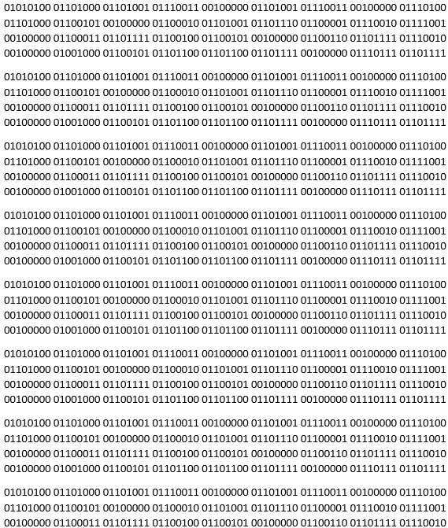
Mari kita bahas tentang pengodean
Sebelum memulai, mari kita bahas tentang pengodean.
Notes:
CONTOH NASKAH:
“Kamu mungkin sudah tahu bahwa pengodean digunakan orang untuk memberikan instruksi kepada teknologi. Komputer tidak mengerti bahasa Inggris, jadi kita harus memberikannya perintah dalam bahasa yang dimengertinya. Bahasa itu adalah kode! Yang mungkin tidak kamu ketahui adalah bahwa pengodean bukan hanya diperuntukkan bagi insinyur perangkat lunak dan mereka yang berkecimpung dalam dunia teknologi. Pengodean adalah keahlian mengagumkan yang dapat dipelajari siapa pun!”
CATATAN UNTUK FASILITATOR:
Video akan diputar secara otomatis saat Anda pindah ke slide berikutnya.
TUJUAN SLIDE:
Bagian berikutnya dimaksudkan untuk mengubah kesalahpahaman yang terkait dengan pengodean di kalangan anak muda.
INSTRUKSI GAMBAR UNTUK SLIDE INI:
Ini gambar "Kode biner untuk Halo dunia" diulangi selama 8 kali.

Slide 3


Apa yang kamu ketahui tentang "pengodean?"
Saat mendengar istilah “pengodean”, apa yang kamu pikirkan?
Luangkan waktu 2 menit untuk memberi tahuh teman-temanmu, lalu biarkan seluruh kelompok mengetahuinya!
Pertanyaan
Notes:
CONTOH NASKAH:
“Apa yang kamu pikirkan saat mendengar kata ‘pengodean’? Luangkan waktu beberapa menit untuk memikirkan tentang “pengodean”dan artinya bagi kamu.”
[dimunculkan untuk diskusi]
“Sekarang mari saksikan video singkat yang menunjukkan betapa pengodean menjadi populer, dan berapa banyak anak muda seperti kamu, yang telah mencobanya!”
TUJUAN SLIDE:
Tujuan: untuk memunculkan diskusi dan menilai dugaan salah apa yang mungkin dimiliki anak muda tentang pengodean. Kita tahu ada beberapa salah persepsi umum tentang pengodean dan ilmu komputer: Bahwa pengodean hanya untuk orang-orang yang ahli di bidang matematika, “kutu buku”, atau terutama bagi anak laki-laki. Dalam slide berikutnya, kami akan memperbaiki semua kesalahan persepsi tentang pengodean untuk mengubah pandangan peserta sebelum memulai tutorial.
CATATAN UNTUK FASILITATOR:
Hati-hati, jangan memperkuat mitos dengan sering menggunakannya. Tanyakan pendapat grup! Anda akan terkejut!
“Pertama-tama, kita akan menyaksikan video singkat yang menunjukkan betapa pengodean menjadi populer dalam beberapa tahun belakangan ini, dan berapa banyak anak muda seperti kamu, yang telah mencobanya!”

Slide 4
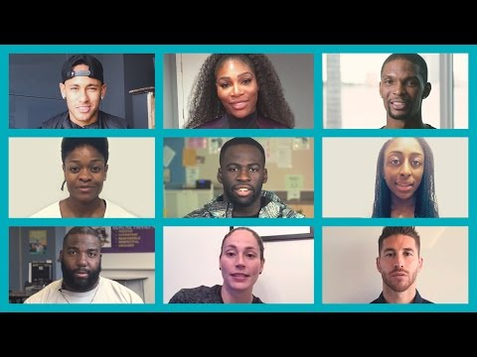
Hour of Code™ video by Code.org
Notes:
TUJUAN SLIDE:
Untuk membuat anak muda bersemangat dengan tutorial Hour of CodeTM.
INSTRUKSI GAMBAR UNTUK SLIDE INI:
Video harus diputar secara otomatis.
Jika ingin mengubah bahasa atau teks layar, Anda dapat melakukannya di tautan di bawah ini dengan mengeklik roda gigi ‘setelan’ di pojok kanan bawah video. Anda harus menyematkan kembali tautan tersebut jika ingin mengubahnya: https://www.youtube.com/watch?t=1&v=2DxWIxec6yo
Video tambahan dapat ditemukan di code.org, dan diganti jika Anda mencari pesan berbeda untuk audiens.

Slide 5

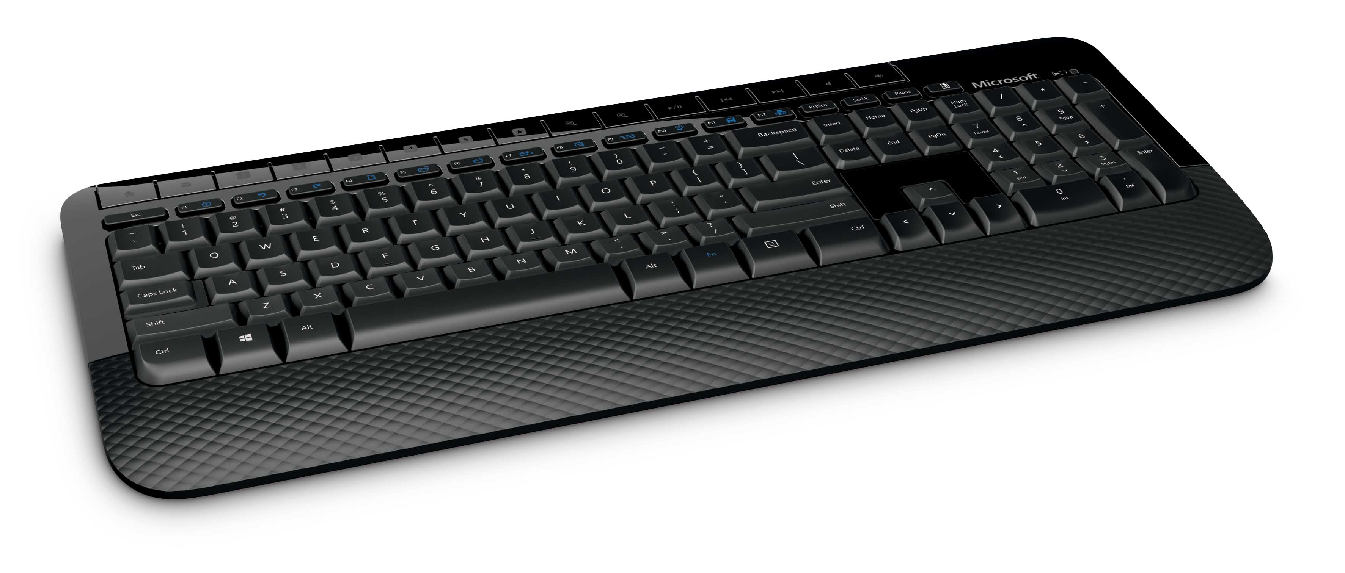

Ini salah
Ini salah.
Notes:
CONTOH NASKAH:
“Mari kita bahas tentang karakter yang tidak mencerminkan pengodean. Pengodean bukanlah sesuatu yang harus kamu lakukan seorang diri, dan tidak sesulit perkiraanmu!”
TUJUAN SLIDE:
Slide 5-8 dimaksudkan untuk menghapus dugaan salah yang mungkin dimiliki anak muda berusia 11-14 tahun tentang bagaimana penampilan orang yang melakukan pengodean, dan apa sebenarnya pengodean itu. Kami benar-benar ingin membantu anak muda ini menghapus stereotipe dengan menginformasikan hal-hal salah tentang pengodean:
Aktivitas sendirian
Aktivitas maskulin
Hanya untuk “kutu buku”
Hanya untuk mereka yang hebat dalam matematika
Hanya untuk orang yang ingin mengembangkan program komputer

Slide 6

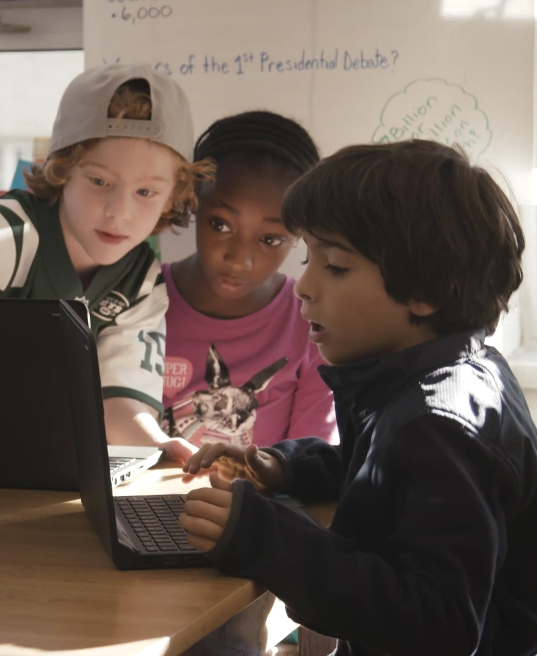

Ini juga bukan karakter pengodean
Mungkin ini.
Notes:
CONTOH NASKAH:
“Pengodean juga bukan sekadar duduk sendiri di depan meja belajarmu selama berjam-jam! Tim pengodean yang beragam akan menghasilkan solusi dan produk perangkat lunak yang lebih baik.
TUJUAN SLIDE:
Pengodean ditujukan bagi semua orang. Tim pengodean yang beragam akan menghasilkan produk perangkat lunak yang lebih baik.

Slide 7
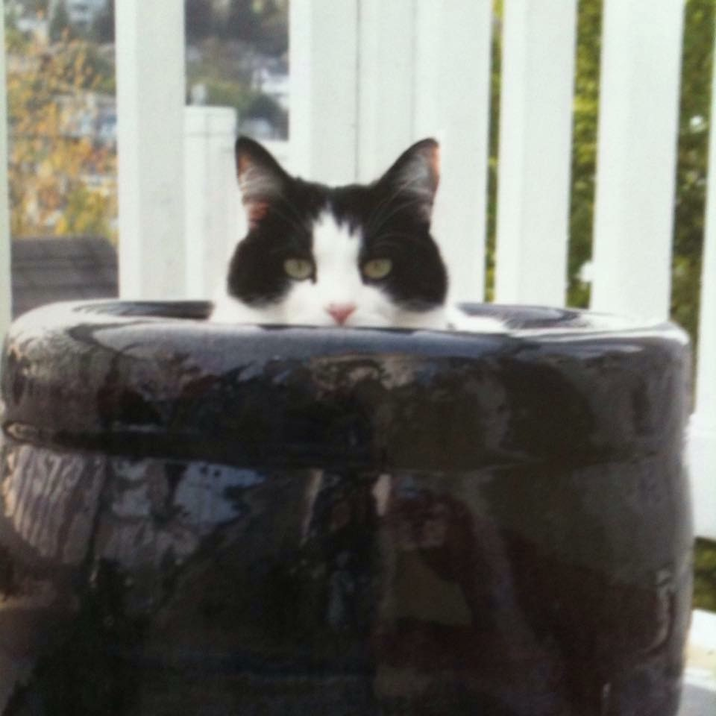

Ini yang benar!
Ini yang benar.
Notes:
CONTOH NASKAH:
“Apa yang mungkin tidak kamu ketahui adalah bahwa pengodean sebenarnya benar-benar berguna bagi anak kucing di tempat kerja…”
TUJUAN SLIDE:
Untuk membuat orang tertawa, slide ini adalah lelucon dan hanya sekadar candaan!
INSTRUKSI GAMBAR UNTUK SLIDE INI:
Gambar untuk slide ini haruslah gambar yang konyol atau file .gif untuk menjaga audiensi tetap tertarik.

Slide 8

Hanya bercanda
HB…
Notes:
CONTOH NASKAH:
“Hanya bercanda!”
TUJUAN SLIDE:
Untuk mengungkapkan bahwa slide sebelumnya hanyalah kelakar.

Slide 9

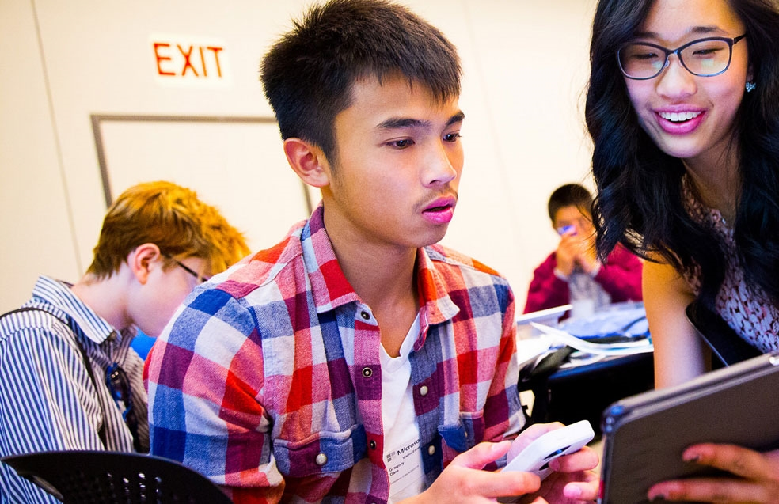
Inilah yang sesungguhnya
Ini yang benar.
Notes:
CONTOH NASKAH:
“Sekarang, mari kita membahas tentang apakah pengodean itu sesungguhnya. Kamu mungkin belum mengetahuinya, tapi ini adalah aktivitas untuk bekerja sama, dan cocok untuk anak laki-laki maupun perempuan!”
TUJUAN SLIDE:
Dalam slide 9-12 kita menunjukkan secara visual kepada anak muda tentang keceriaan yang bisa terjadi saat melakukan pengodean. Kita benar-benar ingin menekankan bahwa pengodean adalah:
Bekerja sama
Semua jenis kelamin
Untuk kepribadian introver maupun ekstrover
Menyangkut pemecahan masalah. Pengodean sebenarnya melibatkan sangat sedikit perhitungan matematika.
Untuk orang yang ingin menggunakan komputer untuk membantu mereka menegaskan obsesi mereka
INSTRUKSI GAMBAR UNTUK SLIDE INI:
Jika gambar ini akan diganti, pastikan sesuai dengan kriteria berikut:
Terdiri atas remaja/siswa sekolah menengah pertama
Menunjukkan peserta yang bersenang-senang dengan teknologi
Berisi sekelompok orang, bukan hanya perorangan
Termasuk wanita

Slide 10
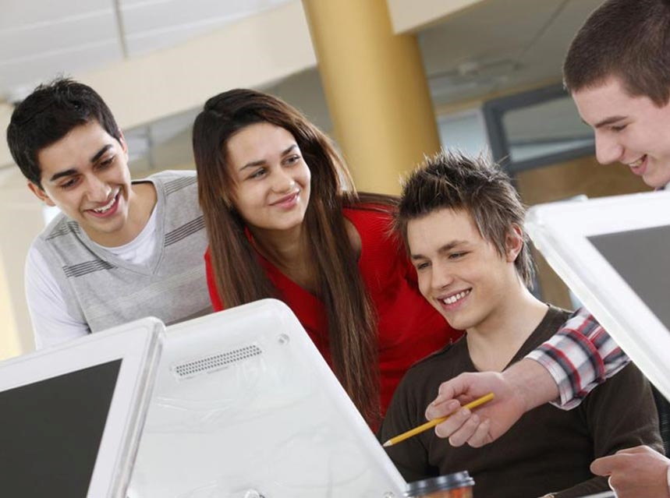
Dan ini
Ini yang benar.
Notes:
CONTOH NASKAH:
“Ini juga sesuatu yang dapat membantu kamu mencapai berbagai tujuan, seperti membuat blog, situs web, atau app bersama teman-temanmu.”
TUJUAN SLIDE:
Dalam slide 9-12 kita menunjukkan secara visual kepada anak muda tentang keceriaan yang bisa terjadi saat melakukan pengodean. Kita benar-benar ingin menekankan bahwa pengodean adalah:
Bekerja sama
Untuk semua jenis kelamin
Untuk kepribadian introver maupun ekstrover
Menyangkut pemecahan masalah. Pengodean sebenarnya melibatkan sangat sedikit perhitungan matematika.
Untuk orang yang ingin menggunakan komputer untuk membantu mereka menegaskan obsesi mereka
INSTRUKSI GAMBAR UNTUK SLIDE INI:
Jika gambar ini akan diganti, pastikan sesuai dengan kriteria berikut:
Berisi anak laki-laki dan perempuan berusia awal remaja/sekolah menengah pertama
Menunjukkan peserta yang bersenang-senang dengan teknologi
Berisi sekelompok orang, bukan hanya perorangan

Slide 11
Makna pengodean adalah
Makna pengodean adalah…
Notes:
CONTOH NASKAH:
“Sekarang, mari kita benar-benar selami makna pengodean.”
TUJUAN SLIDE:
Untuk memulai bagian berikutnya dan membuat anak muda bersemangat dengan makna sesungguhnya pengodean.
INSTRUKSI GAMBAR UNTUK SLIDE INI:
T/A

Slide 12
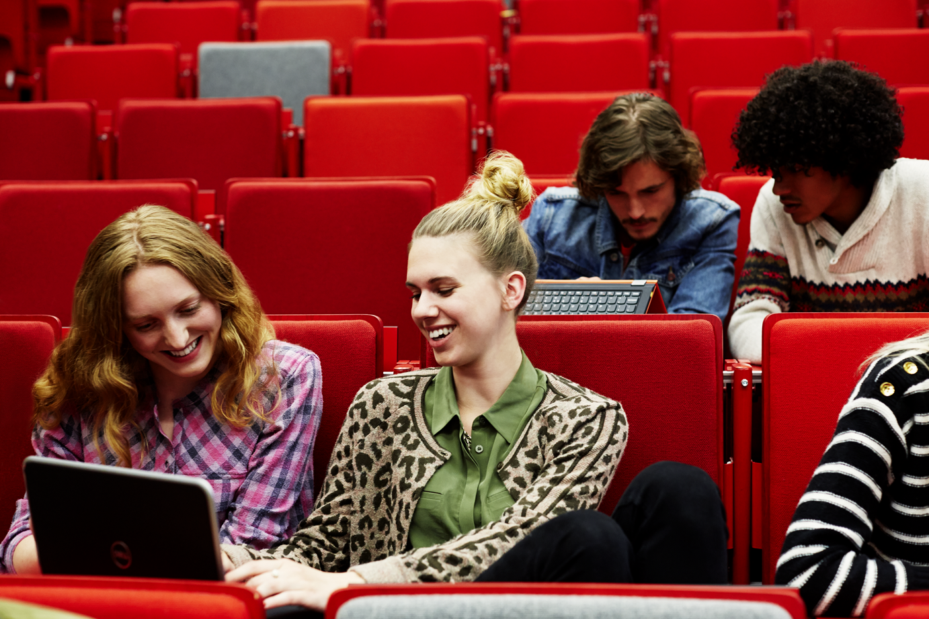

Pemecahan masalah
Pemecahan masalah
Notes:
CONTOH NASKAH:
“Pengodean bukan hanya penulisan program atau memberikan instruksi pada komputer. Ini berarti bekerja bersama teman untuk memecahkan masalah dengan cara baru.”
TUJUAN SLIDE:
Untuk menunjukkan anak muda bahwa pengodean memerlukan pemikiran aktif seperti teka-teki, memperbaiki hal dan menemukan solusi.
INSTRUKSI GAMBAR UNTUK SLIDE INI:
Jika gambar ini akan diganti, pastikan sesuai dengan kriteria berikut:
Sekelompok anak muda bekerja sama sambil melihat ke komputer atau tablet.

Slide 13


Kreativitas
Kreativitas
Notes:
CONTOH NASKAH:
“Ini menyangkut pemaduan kreativitas kamu dengan kehebatan komputer untuk menciptakan sesuatu yang sangat kamu senangi.”
TUJUAN SLIDE:
Untuk tetap memperluas pemikiran anak muda tentang asumsi yang dapat dibuat pada pengodean.
INSTRUKSI GAMBAR UNTUK SLIDE INI:
Jika gambar ini akan diganti, pastikan sesuai dengan kriteria berikut:
Bentuk seni biasanya tidak dikaitkan dengan pengodean, seperti musik atau seni visual.

Slide 14
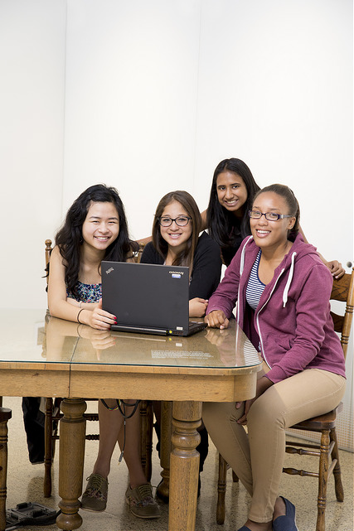

Kerja sama
Kerja sama
Notes:
CONTOH NASKAH:
“Ini menyangkut pula kerja sama untuk menciptakan hal baru!”
TUJUAN SLIDE:
Untuk memperbaiki kesalahpahaman bahwa pengodean biasanya sesuatu yang sepenuhnya dilakukan sendirian. Semua orang bisa melakukan pengodean, ini adalah sesuatu yang dapat dipelajari, juga menyenangkan.
INSTRUKSI GAMBAR UNTUK SLIDE INI:
Jika gambar ini akan diganti, pastikan sesuai dengan kriteria berikut:
Sekelompok anak muda bersama-sama, bersenang-senang.

Slide 15
Apa yang sangat kamu suka lakukan?
Hal apa yang kamu dan temanmu suka lakukan?
Pertanyaan
Notes:
CONTOH NASKAH:
“Apa yang kamu suka lakukan bersama teman? Bisa apa saja - kerja sukarela, olahraga, mode, game video.”
TUJUAN SLIDE:
Menempatkan pengodean sebagai aktivitas sosial, yang kemungkinan besar akan membuat orang muda terlibat.

Slide 16

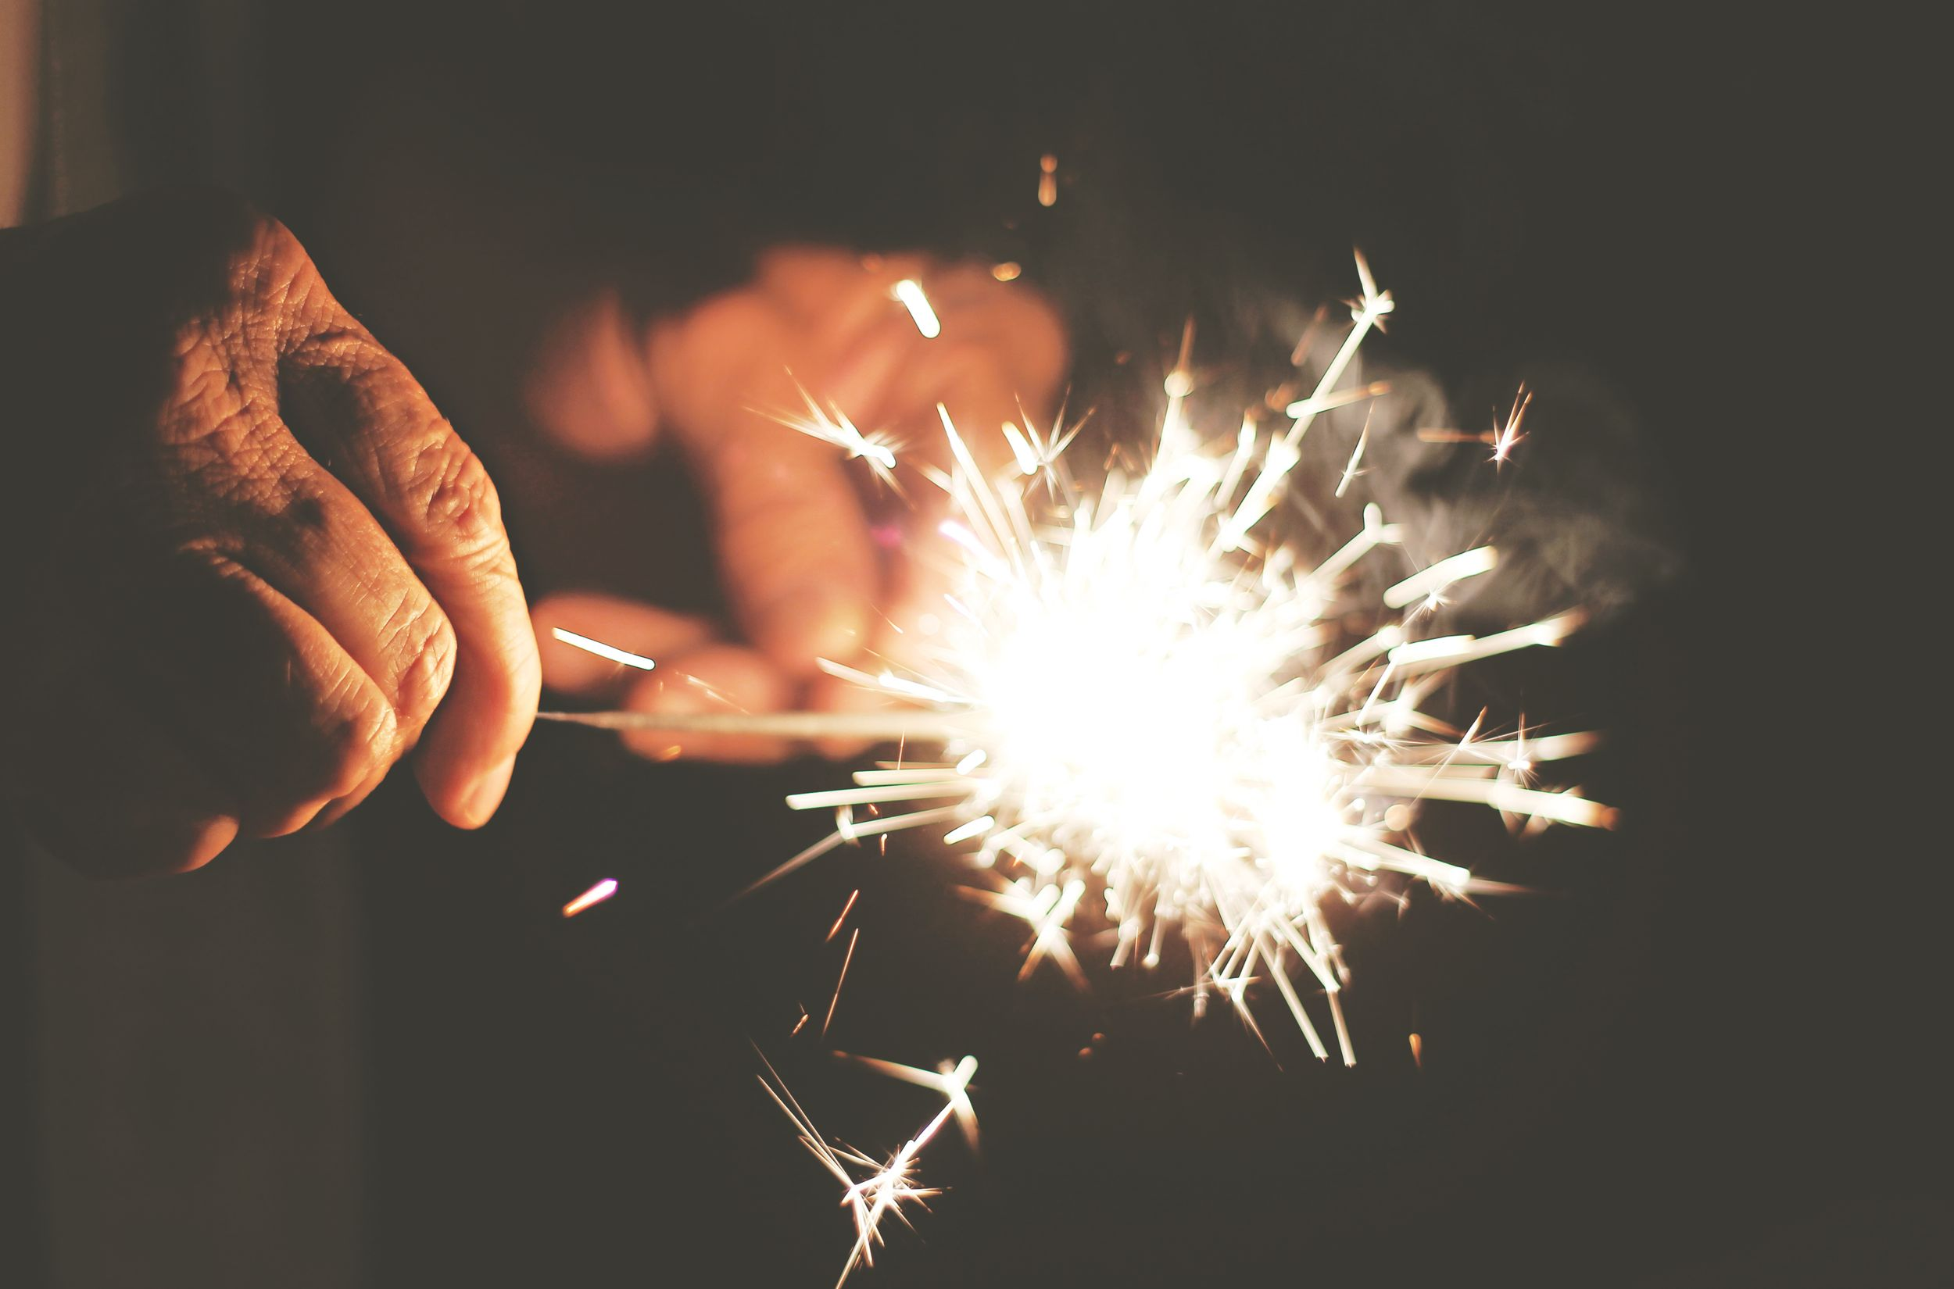
Wujudkan minat kamu
Apa pun minatmu, pengodean dapat membantu kamu untuk mewujudkannya.
Notes:
CONTOH NASKAH:
“Pengodean sebenarnya bisa sangat berkaitan dengan semua hal yang ingin kamu lakukan!”
*CONTOH YANG HARUS DISEBUTKAN
Jika seseorang menyukai game video, mereka dapat menggunakan pengodean untuk membuat game video sendiri.
Orang yang peduli dengan mode dapat membuat blog mereka sendiri yang memopulerkan kiat mode milik pribadi.
Peserta yang berminat dengan sastra dapat membuat situs yang berbagi daftar buku ‘wajib baca’ bulan ini dan ulasan pribadi mereka.
TUJUAN SLIDE:
Mengingat pentingnya pengaruh lingkungan pada usia ini, penting untuk mencerminkan bahwa pengodean dapat diterapkan pada semua aspek kehidupan, dan bukan merupakan penyimpangan norma.
INSTRUKSI GAMBAR UNTUK SLIDE INI:
Untuk gambar ini kita menggunakan pemercik, untuk menekankan “percikan” dari pemahaman baru tentang pengodean.
Jika gambar ini akan diganti, pastikan sesuai dengan kriteria berikut:
Gambar atau file .gif yang menunjukkan awal hal baru atau memperluas cakrawala.

Slide 17

Terapkan ilmu kamu
Saat melakukan tutorial Hour of CodeTM, ingat bagaimana kamu dapat menerapkan apa yang kamu pelajari pada hal yang senang kamu lakukan.
Notes:
CONTOH NASKAH:
“Kita akan segera mulai, jadi saya ingin agar kamu memikirkan apa saja yang telah kita bahas saat kamu bermain, dan pikirkan cara bagaimana kamu dapat menerapkan pengodean pada kehidupan sehari-hari.”
TUJUAN SLIDE:
Untuk memastikan bahwa siswa memikirkan segala hal yang telah mereka lihat pada penyajian saat ikut serta dalam Hour of CodeTM.
INSTRUKSI GAMBAR UNTUK SLIDE INI:
Untuk gambar ini kita telah mencantumkan gambar seorang fotografer, untuk menekankan kembali bahwa pengodean dapat berguna untuk berbagai bidang minat.
Jika gambar ini akan diganti, pastikan sesuai dengan kriteria berikut:
Gambar atau file .gif tentang sesuatu yang biasanya tidak dikaitkan dengan pengodean.

Slide 18
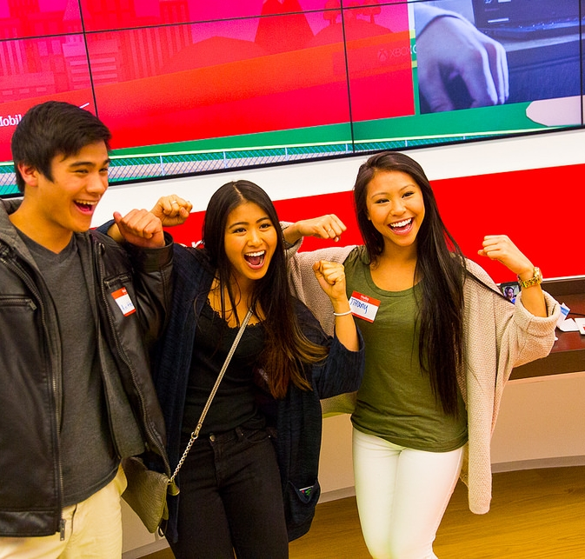
Cara melanjutkan
Hour of CodeTM, cara melanjutkannya!
Notes:
CONTOH NASKAH:
“Baiklah, ayo kita mulai!”
TUJUAN SLIDE:
Memperkenalkan Hour of CodeTM.
INSTRUKSI GAMBAR UNTUK SLIDE INI:
Jika gambar ini akan diganti, pastikan sesuai dengan kriteria berikut:
Gambar atau file .gif orang muda yang terlihat senang.

Slide 19

How it goes down
Minecraft Hour of CodeTM:
Hero’s Journey
Notes:
CONTOH NASKAH:
“Sudah siap melakukan pengodean? Ayo mulai! “Untuk Hour of CodeTM hari ini, kita akan mempelajari tutorial yang diilhami game Minecraft! Tutorial ini menggunakan karakter dan konsep dari game video Minecraft, tapi bukan game itu sendiri. Di tutorial Hour of CodeTM Minecraft, kamu akan bertemu dengan “Agen” serta mempelajari dan menggunakan teknik pengodean seperti loop, debug, dan fungsi untuk mendesain sendiri solusi teka-tekimu dan menyaksikan Agen melaksanakan perintahmu.”
TUJUAN SLIDE:
Untuk memperkenalkan Hour of CodeTM
CATATAN FASILITATOR:
Ada lebih dari satu tutorial Minecraft. Mulai dengan tutorial tahun ini dan manfaatkan tutorial lainnya, jika mereka menyelesaikannya lebih awal. Tiap tutorial mengajarkan berbagai konsep berbeda, jadi mempelajari semua tutorial adalah ide bagus!
Jika Anda tidak dapat memberikan perangkat untuk tiap peserta, coba dan pasangkan mereka dengan seseorang dan biarkan mereka bergantian melakukan setiap langkah dari tiap pelajaran sehingga keduanya mendapatkan kesempatan untuk bekerja aktif dan mengamati. Kami menyarankan setiap peserta bekerja sendiri pada teka-teki.
Setelah 15 menit, beri selamat kepada grup atas kemajuan yang dilakukan dan kode yang telah mereka tulis.
Bagi peserta yang menyelesaikan tutorial dan/atau lebih maju, undang mereka untuk bermain melalui tutorial menggunakan Diamond Path – yang mencakup tantangan pengodean tambahan yang harus mereka selesaikan agar bisa mendapatkan berlian di level ini.

Slide 20
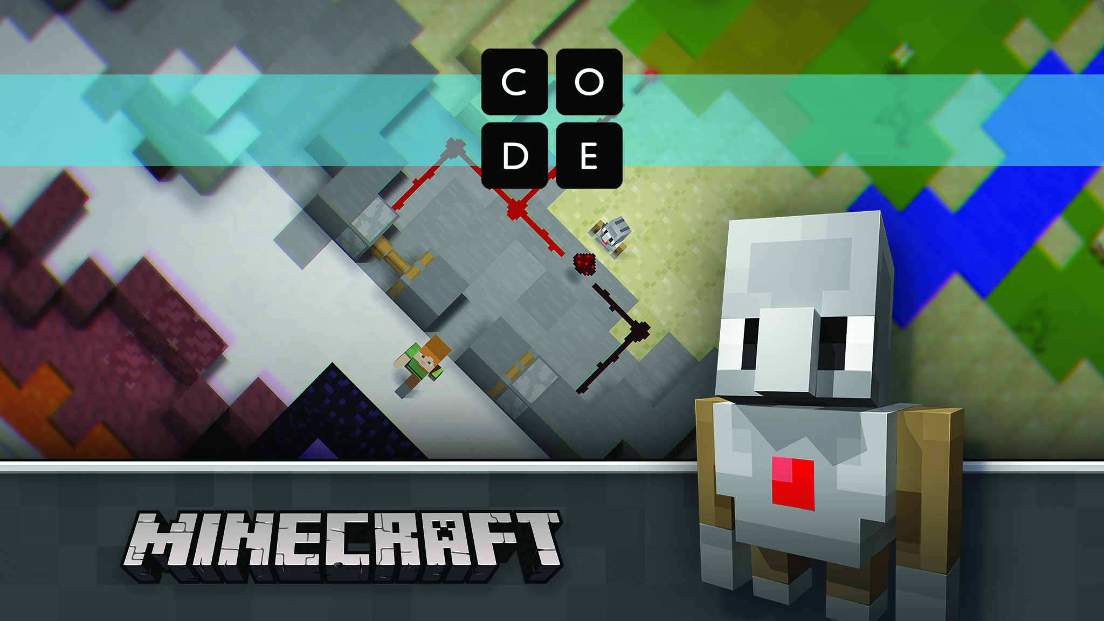

Rencana sesi Hour of Code™
Dapatkan tutorial Anda di code.org/minecraft
Notes:
CONTOH NASKAH:
“Sekarang buka code.org/Minecraft untuk menemukan tutorial "Hero’s Journey Hour of CodeTM Minecraft” dan MULAILAH! ”
TUJUAN SLIDE:
Untuk memberikan waktu bagi peserta untuk mendapatkan tutorial.
CATATAN UNTUK FASILITATOR
Tetap buka slide ini selama tutorial dan lanjutkan ke slide berikutnya hanya setelah kelompok Anda mendekati akhir tutorial mereka.
Jika peserta memasuki halaman tutorial, kemajuannya akan disimpan pada level tersebut dan mereka dapat kembali mengunjunginya jika tidak menyelesaikannya.
Karena mereka dapat bebas bermain dan tersedia ruang untuk membangun apa pun yang diinginkan peserta, waspadai risiko yang menyertai konten remaja dan pengguna.
JIKA WAKTU ANDA TERBATAS:
Selesaikan teka-teki sebanyak mungkin yang Anda bisa. Anak-anak penggemar teknologi bisa menyelesaikan semuanya dalam 50-60 menit.
Beri selamat kepada siswa atas pencapaian mereka, dan beri tahu bahwa mereka bisa melakukan pengodean lagi dari rumah.
JIKA ANDA MEMILIKI WAKTU TAMBAHAN:
Arahkan siswa untuk tetap berkreasi pada teka-teki terakhir selama jam permainan tambahan.
Arahkan pelajar untuk kembali ke tiap teka-teki dan tantang mereka untuk memecahkannya dengan cara lain. Hal ini memperkuat peluang yang menyenangkan dan menarik untuk berlatih dan bereksperimen.
Arahkan siswa untuk bermain melalui “Hour of CodeTM Adventurer Minecraft" dan/atau “Hour of CodeTM Designer Minecraft".

Slide 21
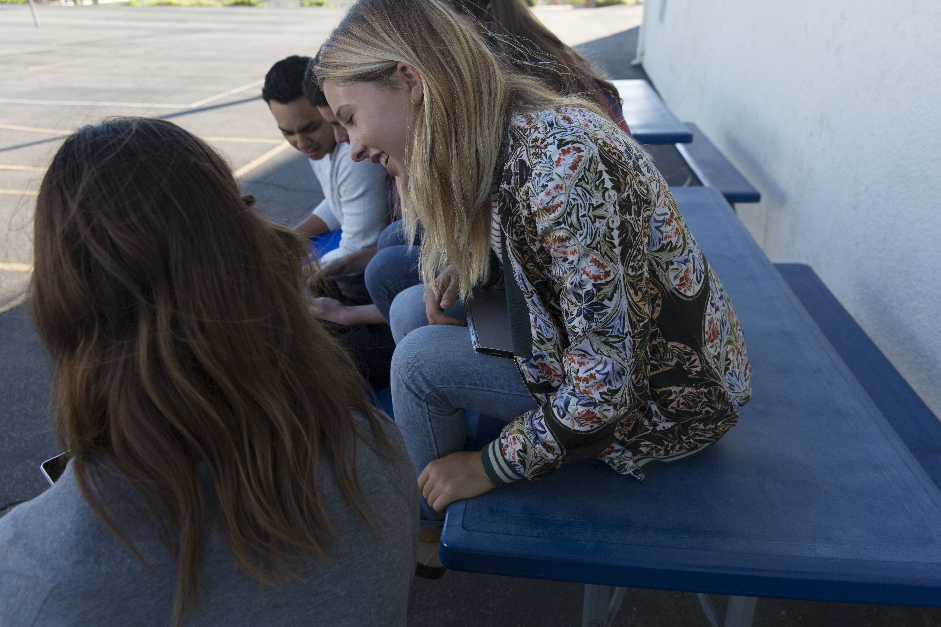
Selesai
Selesai
Notes:
CONTOH NASKAH:
“Baiklah semuanya! Tersisa beberapa menit lagi untuk menyelesaikan tutorial kamu!”
TUJUAN SLIDE:
Mengingatkan peserta bahwa waktu hampir habis dan tutorial hampir berakhir.
INSTRUKSI GAMBAR UNTUK SLIDE INI:
Untuk gambar ini kami menyisipkan file .gif seekor anak kucing yang mengenakan kostum singa. Penting untuk menyisipkan isi yang lucu dan menarik guna menjaga agar audiensi tetap tertarik dan bersemangat dengan pengalaman baru mereka.
Jika gambar ini akan diganti, pastikan sesuai dengan kriteria berikut:
Gambar atau file .gif lucu tentang sesuatu yang menunjukkan bahwa tutorial hampir selesai

Slide 22
Sekarang bagaimana pendapatmu tentang pengodean?
Saat mendengar istilah “pengodean”, bagaimana menurut kamu?
Pertanyaan
Notes:
CONTOH NASKAH:
“Mari kita kembali ke percakapan sebelumnya. Apakah pendapatmu tentang pengodean berubah?”
Bagaimana kamu akan menjawab pertanyaan "Apakah kode itu" jika keluarga atau teman menanyakan?
Apa yang telah kamu pelajari?
Menurutmu, apa yang paling sulit? Apa yang kamu lakukan jika tidak menemukan solusinya? Mengapa itu penting? [dorong persistensi]
Bagaimana kreatif dalam pengodean? [kaitkan pengodean dengan cara lain yang kreatif, seperti menyanyi, menari, membangun.]
Untuk siapakah pengodean dilakukan? [berusaha menghilangkan mitos seperti hanya anak laki-laki yang ahli matematika, dsb.]
TUJUAN SLIDE:
Agar kembali ke pertanyaan awal dan melihat bagaimana dugaan salah orang tentang pengodean telah berubah.
INSTRUKSI GAMBAR UNTUK SLIDE INI:
T/A

Slide 23
Apa yang ingin kamu buat?
Menurut kamu, hal menyenangkan apa yang ingin kamu dan temanmu buat?
Bisa berupa game, situs web, program, app - tunjukkan kreativitas kamu!
Pertanyaan
Notes:
CONTOH NASKAH:
“Menurutmu, apa yang dapat kamu buat dengan pengodean? Pengodean dapat diterapkan pada apa pun yang kamu perhatikan.”
*CONTOH YANG HARUS DISEBUTKAN
Jika menyukai kegiatan sukarela, kamu bisa membuat situs web yang membantu merekrut teman dan orang lain untuk menjadi sukarelawan bersama mereka.
Jika menyukai olah raga, kamu bisa membuat aplikasi yang menunjukkan data pertandingan tim favorit mereka.
Jika menyukai musik, kamu bisa membuat situs web yang membagikan daftar putar mingguan dan ulasan album.
TUJUAN SLIDE:
Untuk menekankan kembali bahwa kemungkinan menyangkut pengodean tidaklah terbatas. Ini adalah kesempatan untuk menyorot semangat para peserta di ruangan dan mencoba serta menyorot bagaimana mereka dapat menerapkan pengodean pada hal yang mereka pedulikan.

Slide 24

Langkah selanjutnya
Apa yang selanjutnya dapat kamu pelajari?
Kamu tidak harus berhenti di sini!
Di bawah ini adalah langkah-langkah yang dapat kamu lakukan untuk mengamati, tetap mempelajarinya, dan lebih bersenang-senang lagi!
1
2
3
Dapatkan sertifikat kamu.
Mainkan lebih jauh.
Pelajari selengkapnya.
Selamat! Kamu berhasil! Kamu akan mendapatkan sertifikat pada akhir tutorial.
Unggah kode kamu ke Minecraft: Education Edition untuk melihat kode yang kamu buat menjadi nyata dalam game sebenarnya!
Jelajahi sumber info tambahan di Microsoft.com/
digitalskills
Notes:
CONTOH NASKAH:
“Sekarang kamu dalam perjalanan menjadi ahli pengodean, berikut adalah beberapa sumber informasi gratis yang dapat kamu pelajari! Pastikan untuk menuliskan tautan ini dan teruskan pengodean!”
TUJUAN SLIDE:
Memotivasi anak muda untuk mengambil langkah berikutnya dengan pengodean.
CATATAN UNTUK FASILITATOR:
Peserta dapat mengakses sertifikat Hour of CodeTM kapan saja setelah memulai tutorial Hour of CodeTM dan setelah acara Hour of CodeTM, di code.org.
Sesuaikan info yang ingin dimasukkan ke slide tambahan dengan kesesuaian bagi peserta:
Peserta dapat mengunggah kode mereka ke Minecraft: Education Edition dan/atau Minecraft di Windows 10 jika tersedia.
Peserta dapat menggunakan Code Studio untuk mengimpor kode mereka ke game sebenarnya, dan menyaksikan hidupnya kode mereka!
Jelajahi Minecraft: Education Edition:
Minecraft: Education Edition dibuat untuk sekolah, dan disertai dengan alat manajemen ruang kelas, rencana pelajaran, dan lainnya. Untuk informasi lebih lanjut, kunjungi https://education.minecraft.net.
Jelajahi cara menghadirkan keahlian digital, mulai dari pemahaman digital hingga pendidikan ilmu komputer, ke komunitas Anda https://Microsoft.com/digitalskills
Code.org (https://code.org/educate) Pelajari selain Hour of CodeTM dengan alat bagi pendidik dari Code.org. Tidak perlu pengalaman apa pun untuk mulai mengajarkan ilmu komputer di kelas. Code.org menawarkan kurikulum, rencana pengajaran, program pembelajaran profesional berkualitas tinggi, dan banyak alat bantu terbaik untuk semua tingkat kelas. Segala yang Anda perlukan gratis. Kunjungi code.org/educate dan pilih tingkat kelas untuk memulai!
Code Studio (https://studio.code.org) Apakah Anda bersenang-senang selama Hour of CodeTM? Dunia ilmu komputer memiliki banyak hal untuk ditelusuri! Code Studio memiliki teka teki, game, dan kursus untuk segala usia. Pelajari cara membuat game dan aplikasi Anda sendiri, lalu bagikan dengan teman Anda. Kunjungi studio.code.org dan mulai hari ini!

Slide 25
Terima kasih telah bergabung!
Terima kasih telah bergabung dengan
Minecraft Hour of Code™
Notes:
CONTOH NASKAH:
TUJUAN SLIDE:
Untuk menyimpulkan
INSTRUKSI GAMBAR UNTUK SLIDE INI:
Jika gambar ini akan diganti, pastikan sesuai dengan kriteria berikut:
Mencakup pria dan wanita
Menunjukkan peserta yang tengah bersenang-senang
Berisi sekelompok orang, bukan hanya perorangan

Slide 26
Welcome to Hour of Code™
Hak Cipta
© Code.org, 2017. Code.org®, logo CODE, dan Hour of Code® adalah merek dagang dari Code.org
Mojang © 2017. “Minecraft" adalah merek dagang dari Mojang AB
© 2017 Microsoft Corporation. Semua hak dilindungi undang-undang.
Notes:
Hak Cipta 2017:
Presentasi ini berlisensi, bukan untuk dijual. Anda tidak boleh menyalin, mengadaptasi, mengubah, menyiapkan karya turunan, mendistribusikan, menampilkan di publik, menjual, atau menggunakan konten ini untuk tujuan komersial tanpa persetujuan tertulis sebelumnya dari Microsoft Corporation.
Presentasi ini diberikan kepada Anda "sebagaimana adanya". Microsoft tidak memberikan jaminan, baik tersurat maupun tersirat. Informasi dan tampilan dalam presentasi ini, termasuk URL dan referensi Situs web Internet lainnya, dapat berubah sewaktu-waktu tanpa pemberitahuan.
Beberapa contoh yang digambarkan di sini hanya sebagai ilustrasi dan fiktif. Tidak ada hubungan atau koneksi yang nyata yang dimaksudkan atau dapat disimpulkan.
Anda dapat menggunakan presentasi ini untuk penggunaan pribadi, serta di kelas dan dengan siswa sebagai bagian dari code.org dan acara pengodean lainnya. Presentasi ini tidak memberi Anda hak hukum apa pun terhadap hak kekayaan intelektual dalam produk Microsoft.
Microsoft dan merek dagang yang tercantum di http://www.microsoft.com/en-us/legal/intellectualproperty/trademarks/en-us.aspx merupakan merek dagang dari grup perusahaan Microsoft. Semua merek lainnya adalah milik dari pemiliknya masing-masing.
© Code.org, 2017. Code.org®, logo CODE, dan Hour of Code® adalah merek dagang dari Code.org
Mojang © 2017. “Minecraft" adalah merek dagang dari Mojang AB
© 2017 Microsoft Corporation. Semua hak dilindungi undang-undang.

